Slide 1
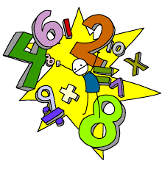
МАТЕМАТИКА 4. РАЗРЕД
РЈЕШАВАЊЕ ЗАДАТАКА САСТАВЉАЊЕМ ЈЕДНАЧИНА

Slide 2
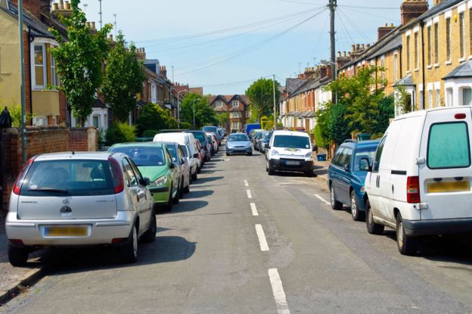
На десној страни улице паркирано је 87 возила. Колико је возила на лијевој страни ако се зна да је у улици укупно паркирано 156 возила?
х + 87 = 156
х = 156 – 87
х = 69
Провјера:
69 + 87 = 156
Одговор:
На лијевој страни улице паркирано је 69 возила.

Slide 3
Ако непознати број смањимо за 158, добијамо број који је једнак збиру бројева 139 и 263. Одреди непознати број.
х – 158 = 139 + 263
х – 158 = 402
х = 402 + 158
х = 560
Провјера:
560 – 158 = 402

Slide 4
Ријеши задатак:
(160 + X) – 80 = 130
(160 + X)
је непознати умањеник.
160 + X = 130 + 80
160 + X = 210
X = 210 – 160
X = 50
Провјера:
(160 + 50) – 80 =
210 – 80 = 130

Slide 5
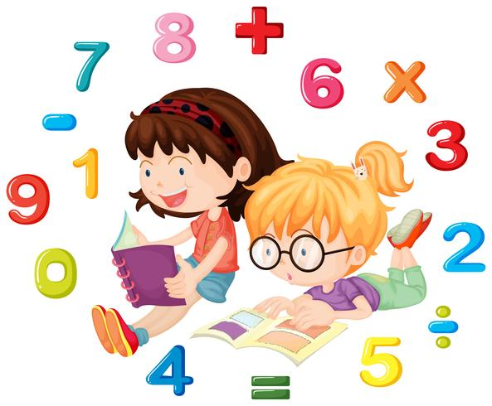
Умањеник је разлика бројева X и 334, умањилац је 217, а разлика је 225. Одреди број X.
(X - 334) – 217 = 225
X - 334 = 225 + 217
X - 334 = 442
X= 442 + 334
X= 776
Провјера:
(776 - 334) – 217 = 442 – 217 = 225

Slide 6
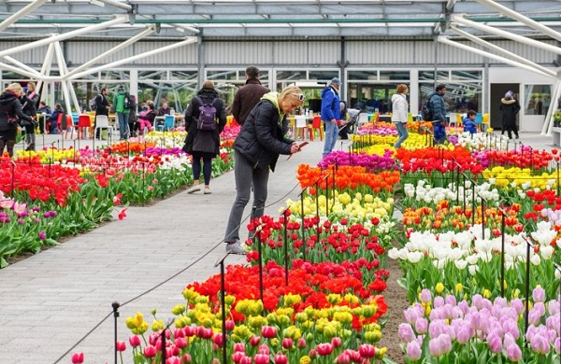
У једној продавници цвијећа биле су 174 саксије са лалама и 223 саксије са зумбулима. Ако је на крају дана остало укупно 316 саксија са зумбулима и лалама, колико их је укупно продато тог дана? Постави једначину и ријеши задатак.
(174 + 223) – х = 316
397 – х = 316
х = 397 – 316
х = 81
Провјера:
(174 + 223) – 81 =
397 – 81 = 316
Тог дана је продата 81 саксија са зумбулима и лалама.

Slide 7
Задаци за самосталан рад:
Урадите задатке у вашем уџбенику Математика на страни 108.

Slide 8
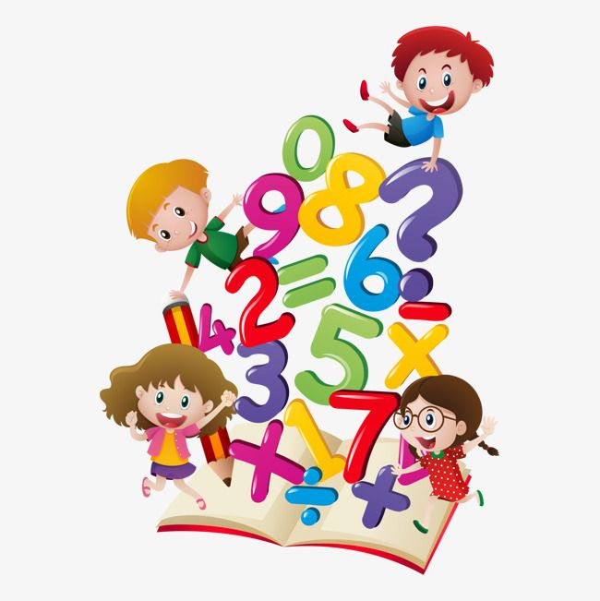
И ово је математика!
Замисли један број! Затим том броју додај 30 и од добијеног збира одузми 8. Од добијеног резултата одузми замишљени број и све то умањи за још 4.
Добио си број 18!

